Slide 1
Л.Н. Гумилев атындағы Еуразия Ұлттық Университеті
Лекция 13. Мұнай шикізатын жаңартуға арналған гидрлеу процестерінің химиясы, термодинамикасы және кинетикасы.

Slide 2
1. Мұнай шикізатының гидрогенизациясының теориялық негіздері.
2. Гидро тазалау реакцияларының химизмі мен механизмінің ерекшеліктері.
3. Мұнай фракциясының гидрокрекингі және көмірсутектерді гидрлеудің физика-химиялық заңдылықтары.
ДӘРІС ЖОСПАРЫ

Slide 3
Мұнай шикізатының гидрогенизациясының теориялық негіздері.
Гидрогенизация процестері тұрақты жоғары октанды бензиндерді алу, дизельдік отынның, қазандық отындарының, майлардың сапасын жақсарту үшін қолданылады. Негізгі ГГП:
- ГАҚ-тан фракцияларды гидротазалау.
Алкендер мен арендердің гидрогенизациясы.
Мұнай фракцияларының гидрокрекингі
Жеңіл дистилляттардың жоғары шығымдылығы үшін, сондай-ақ кокс шөгіндісінің мөлшері минималды болатындай немесе мүлде жоқ болатындай H2 сырттан енгізілуі мүмкін - (катализаторлардың қатысуымен) - бұл деструктивті ГГ. Деструктивті емес ГГ де белгілі. Мысалы, изооктан алу үшін дизобутилен фракциясын гидрогенизациялау.
Мұнай
МДҚ(мұнайды дайындау құрылғысы
ЭТТҚ АВТ
Риформинг
Каткрекинг
Гидро тазалау
Гидро байыту:
Мұнай шикізатын риформингтеу процессі
Мұнай шикізатын байыту процессі
гидрокрекинг

Slide 4
Неғұрлым жұмсақ қысым жағдайында (30-дан 100 атм-ге дейін) жүзеге асырылатын және сутекті қалыпты тұтыну кезінде (1-3%) шикізаттың жеткілікті терең конверсиясына әкелетін деструктивті гидрогенизация «гидрокрекинг» деп аталады.
Каталитикалық риформинг
ГК модификациялары еріткіш (изокрекинг, уникрекинг, ломакс, изокель) қолданумен сипатталады, ол фракциялық құрамы бойынша шикізатқа қарағанда жеңілірек және кокстың түзілуіне жол бермейді. Кейбір жағдайларда ГК кокстың түзілуімен бірге жүреді, бұл процесті орташа H2 қысымында жүргізуге мүмкіндік береді.
Риформинг процессі
Н-алкандардың каталитикалық изомеризациясы
Гидрогенизациялық процесстің класстары
Байыту процессі
Моторлы өнімдердің гидро тазалауы
Деструктивті гидрогенизация процесі (гидрокрекинг)
Жоғары қайнайтын және қалдық фракциялардың күкіртсіздендіруі

Slide 5
Термодинамикалық тұрғыдан қанықпаған көмірсутектерді гидрлеу реакциясы төмен температуралық реакция болып табылады; жүйедегі қысымның жоғарылауы гидрлеудің жоғары Т аймағында және сонымен бірге жоғары жылдамдықпен жүруіне мүмкіндік береді.
Деструктивті гидрлеу кезінде көмірсутек молекулаларының бөліну реакциялары қанықпаған байланыстарға Н2 қосылуымен бірге жүреді, нәтижесінде алынған өнімдер тұрақты болады.
ХИМИЗМ НЕГІЗДЕРІ
Молекула қаншалықты аз болса, гидрлеу реакциясы да соншалықты оңай жүреді. Мысалы, этиленнен этанның және гексиленнен гексанның түзілу бос энергиялары. 500 °K кезінде бұл мәндер сәйкесінше: ∆Z'T = –18080 кал/моль және ∆Z''T = -14820 кал/моль.
Деструктивті ГГ газы мен бензині процесстің ауыр өнімдерінен айырмашылығы іс жүзінде қанықпаған көмірсутектерді қамтымайды. Бұл қанықпаған көмірсутектердің молекуласындағы көміртек атомдары санының көбеюімен гидрлеу реакциясының жылдамдық константаларының төмендеуімен түсіндіріледі.
Мысалы, n-октиленнің гидрлену жылдамдығы этиленнің гидрогенизация жылдамдығының 0,6-сын ғана құрайды.

Slide 6
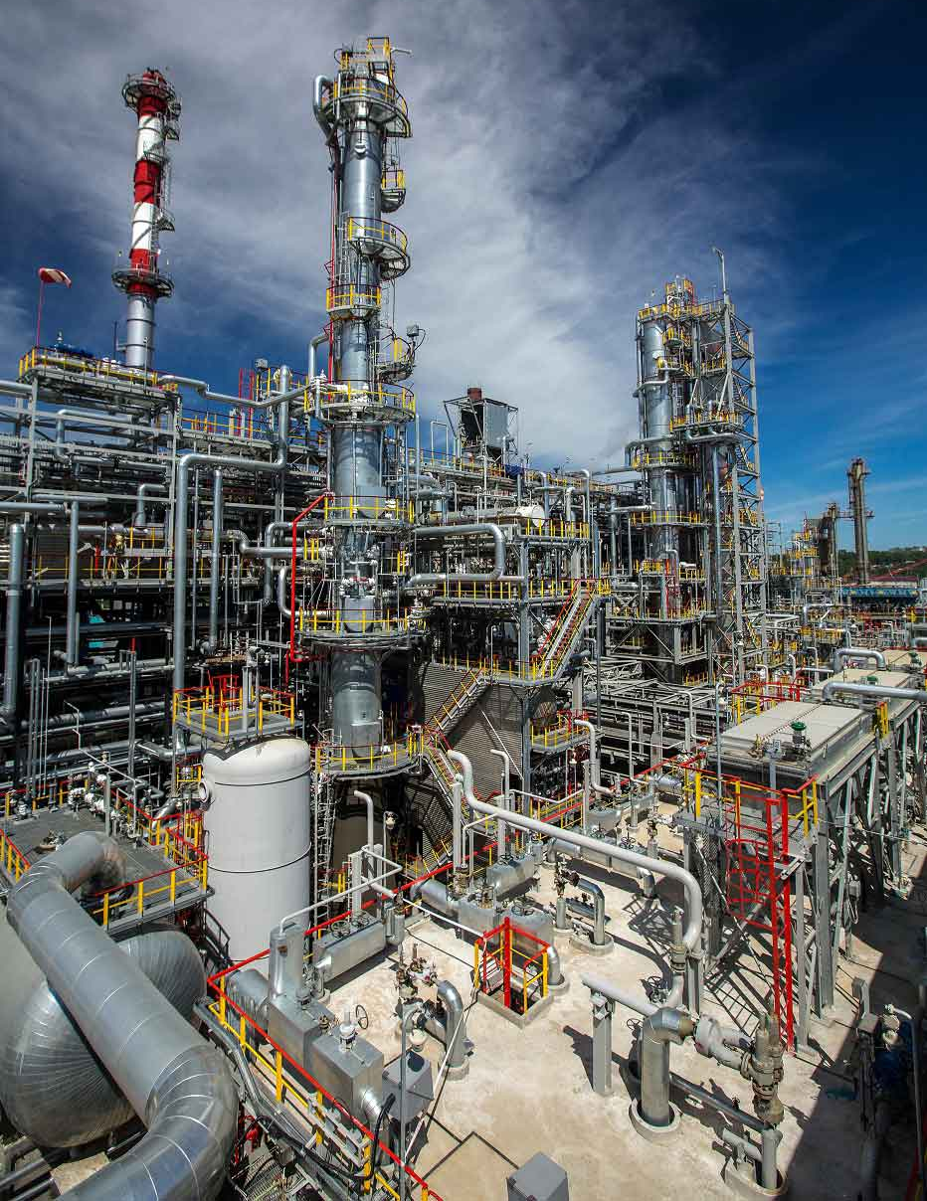
Деструктивті ГГ кезінде олефинді гидрогенизациялау реакцияларының жылдамдығы термиялық полимерлену жылдамдығынан әлдеқайда жоғары болады. Олефиндердің термиялық полимерлену жылдамдығы да Мм ұлғайған сайын күрт төмендейді.
Ароматты КС қос байланыстарын олефинді көмірсутектердің қос байланыстарына және алкил Аром КС (мысалы, стирол) бүйір қанықпаған тізбектеріне қарағанда гидрогенизациялау қиынырақ. H2 қысымының жоғарылауымен Аром КС гидрогенизация реакциясы белсендіріледі. Конденсацияланған Аром КС (нафталин, антрацен және т.б.) гидрогенизациясы бірнеше сатыда жүреді. Полициклді Аром КС ГК жағдайында соңғы ароматты сақина гидрогенизациялануы ең қиын болып табылады.
Нафтенді көмірсутектер деструктивті ГГ жағдайында алифатты көмірсутектерге айналады (дециклизация), сонымен қатар басқа құрылымды сақиналы нафтендерге изомерленуі мүмкін. Т жоғарылағанда тепе-теңдік тармақталған көмірсутектің түзілуіне қарай ығысады, мысалы, циклогексанның метилциклопентанға айналуы. Бұған Керісінше, температураның жоғарылауы изо-алкандардың емес, нормальді алкандардың түзілуін қолдайды.

Slide 7
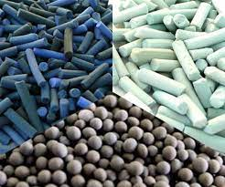
Т жоғарылағанда көмірсутек молекулаларының тізбектерінің және сақиналарының реакциялары күшейеді. Қысымның төмендеуі көміртек-сутектік байланыстың үзілуіне, яғни парафинді көмірсутектерден олефиндердің түзілуіне және олефиндердің ароматты көмірсутектерге айналуына, сондай-ақ алты мүшелі нафтендердің ароматтыларға дегидрленуіне ықпал етеді.
Мұнай фракцияларын гидрогенизациялықкүкіртсіздендіру экзотермиялық процесс болып табылады. Сондықтан қоспаның температурасы катализатор қабатынан өткенде жоғарылайды. Реакция үшін H2 шығыны неғұрлым жоғары болса, соғұрлым көп жылу бөлінеді. Реактордың биіктігі бойынша T реттеу үшін катализатор қабаттары арасындағы аймақтарға суық СБГ(суы бар газ) енгізіледі. | Күкіртсіздену дәрежесі реактордағы жалпы қысым жоғарылағанда немесе ішінара рН2 жоғарылағанда артады. Бұл жағдайда нафтенді көмірсутектерді дегидрлеу реакциялары баяулайды, Катализатор кокстелуі төмендейді, ал қанықпаған көмірсутектердің сутегімен қанығу және ароматты көмірсутектерді гидрлеу реакциялары жылдамдайды. | Катализатор ретінде алюминий-кобальт-молибденді немесе алюминий-никель-молибден қолданады. Молибден мен вольфрам оксидтері мен сульфидтері жоғары Т аймағында белсенді Kt болып табылады және гидрлеуші ​​де, бөлуші де әсер етеді. VIII топ металдары Ni, Co, Pt, Pd кейде Fe VI топ металдарының оксидтері немесе сульфидтері Mo, W кейде Cr Жетілдірілген меншікті бетінің ауданы және жоғары механикалық беріктігі бар термиялық тіректер (алюминий оксидтері, кремний оксидтері, цеолиттер)

Slide 8
Шолу сұрақтары
1. Гидротазалау процесстерінің негізгі қызметі қандай?
2. Гидрокрекинг процессінде еріткіштер қандай роль атқарады?
3. Гидрогенизацияның қай түрі Н2 ні аз пайдалануымен жүреді?
4. Тығыздағыш өнімдердің пайда болуына не кедергі болады?
5. Этиленнің толықтай гидрленуі қандай температурада жүргізіледі?

Slide 9
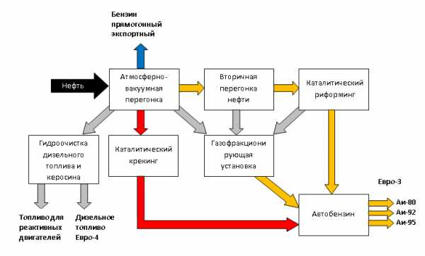
Гидротазалау реакцияларының химизмы және механизмының ерекшеліктері
Мұнай шикізатын байытуға арналған каталитикалық ГГ процестері:
Отын фракцияларын гидротазалау
Жоғары қайнайтын және қалдық фракциялардың гидрокүкіртсізденуі
Шикізатты каталитикалық риформингке дайындау (платина катализаторын күкірт қосылыстарынан қорғау мақсатында бензин фракцияларының ГТ)
Жоғары сапалы керосиндер мен дизель отындарын алу
Шикізатты каталитикалық крекингке дайындау (вакуумдық газойльдің ГТ)
Төмен күкіртті қыздырғыш майды алу

Slide 10
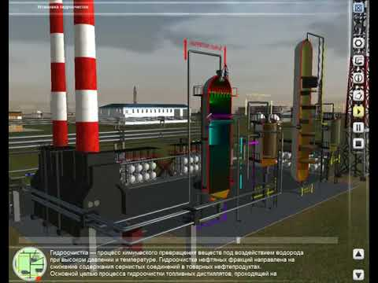
Гетероатомды қосылыстар гидрогенолизге көмірсутектерге қарағанда тезірек ұшырайды: Гидротазалаудан гетероатомдар жойылады:күкіртті сутекаммиакСу түрінде. Күкірт оңай жойылады, содан кейін оттегі, азот төзімдірек болып келеді.Гетероатомды қосылыстарды жоюдан басқа, қанықпаған көмірсутектердің қанығуы (алкендер,алкадиендер сондай-ақ, ароматты көмірсутектер).

Slide 11
Күкіртті органикалық қосылыстардың гидрогенизациясы
RSH+H₂→RH+H₂S
Гидрокүкіртсіздендіру реакцияларының негізгі үзілетін байланыстары:-көміртек-күкірт-көміртек-азот-көміртек-оттекжәне бос валенттік байланыстардың сутекпен қанығуымен.Бір уақытта тиофендердің олефинді екілік байланыстарының сутекпен қанығуы жүреді. Ароматты сақиналар, мысалы, бензотиофендерде қанықпайды. Дегенмен, дибензотиофендерде бұл керісінше. С-С байланыстар мүлдем үзілмейді десек болады.

Slide 12
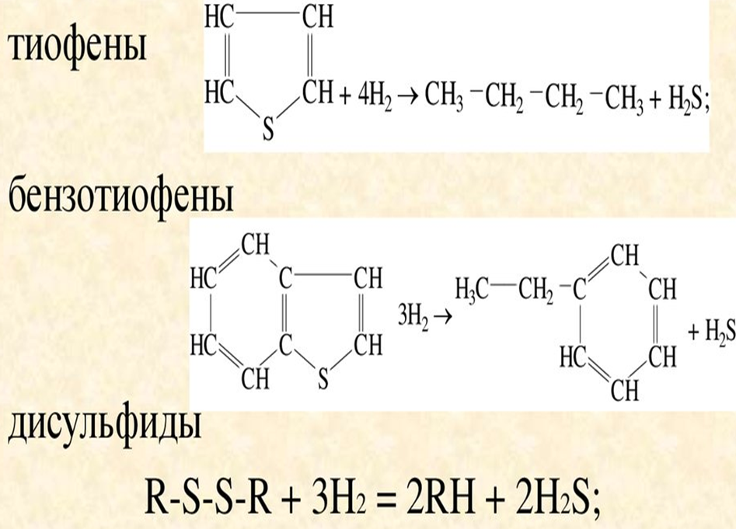
Гидрогенолиз жылдамдығы төмендейді мына қатармен:
меркаптандар>дисульфидтер>сульфидтер>тиофандар>тиофендер
Меркаптандар мен дисульфидтер ең оңай гидрленетін қосылыстар болып саналады, олар дистилляттардан жоғары мәнді жылдамдықта да жойылады. Сульфидтер қалыпты гидрокүкіртсіздену жағдайында нашар конверсияланады, сондықтан олардың шикізаттағы концентрациясының жоғарылауымен процесті салыстырмалы түрде төмен көлемдік жылдамдықпен жүргізу қажет. Жеңіл дистилляттарды гидротазалау кезінде көлемдік жылдамдық ауыр фракцияларды гидротазалауға қарағанда айтарлықтай жоғары болуы мүмкін.

Slide 13
Қышқылы бар қосылыстардың гидрогенолизі
Спирттер, күрделі эфирлер, фенолдар және нафтен қышқылдары сияқты қосылыстар сәйкес көмірсутектер мен суға дейін гидрленеді.
ROH+H₂→RH+H₂O
Жоғары қайнайтын фракцияларда O2 көпірде және молекулалық циклдарда болады және шайырлар мен асфальтендерде шоғырланған.

Slide 14
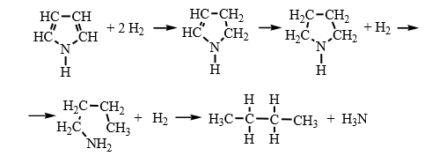
Азоты бар қосылыстардың гидрогенолизі
Азот негізінен пиррол және пиридин туындылары түрінде кездеседі. C-N байланысының гидрогенолизі C-S-ге қарағанда қиынырақ
Аминдер оңайырақ гидрогенизацияланады.

Slide 15
Бензинді гидротазалау процесінің мақсаты:
Гидротазаланған бензин фракцияларын (БФ) алу үшін тікелей айдалатын бензин фракцияларын гидротазалау қажет. Гидротазаланған БФ каталитикалық ароматизацияға арналған шикізат болып табылады: ол гидрогенолиз реакциясы мен СБГ молекулаларының бұзылуына байланысты пайда болады. Шығу кезінде азоттың, оттегінің, күкірттің, хлордың және металдардың органикалық қосылыстары аммиак, су, күкіртті сутек, хлорсутек және көмірсутектерге айналады. Процесс 1-ден 3 МПа-ға дейінгі қысымда және 370-380 градус Цельсий температурасында жүреді. Co-Mo катализатор ретінде пайдаланылады..
Тікелей айдалған бензиндер және қайта өңделген бензиндер бір-бірімен белгілі бір пропорцияда араластырады немесе дизельдік отынға қосу арқылы өңделеді.

Slide 16
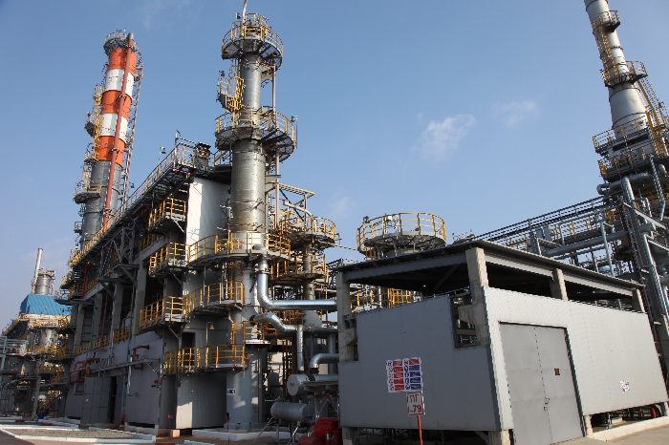
Гидротазалау процесстерінің модификациясы
АМӨЗ. Каткрекингтің бензинінің фракциясының негізгі бөлігі гидротазалауға ұшырайды, оның гидрогенизат каталитикалық риформингтың шикізатына қойылатын талаптарды қанағаттандырады. Каталитикалық крекингке ұшыраған бензиннің ортаңғы және қалған ауыр бөлігінің барлығы коммерциялық мотор бензиндерінің жоғары октанды құрамдас бөліктері болып табылады. Бензиннің ОС-ын жоғарылату үшін жеңіл түзу нафта және каталитикалық крекингті бензиндер изомерленуден өтеді. Сондай-ақ, аз күкіртті авиакеросин тапшылығын жою үшін тікелей және қайталама керосин фракциялары таңдамалы гидрлеуге және тазартуға ұшырайды.

Slide 17
Шолу сұрақтары
1. Күкіртсіздендіру процессінде қандай реакциялар жүреді?
2. Гидротазалау процессінде қандай катализаторлар қолданылады?
3. Газдан күкіртсутек немен айырылады?
4. Гидробайытудан қандай фракциялар өтеді?

Slide 18
Мұнай фракциясының гидрокрекингы және көмірсутектерді гидрлеудің физика-химиялық заңдылықтары.
ГК процесстері шикізаттың сипатына қарап екіге бөлінеді:
1) Қалдықтарды өңдеу;
2) Дистилляттарды ғана өңдеу.
Гидрокрекинг – бензин, авиакеросин, дизельдік аз күкіртті алу мақсатында 260-450°С температурада Н2 қысымында (5-10 МПа) жоғары қайнайтын мұнай фракциялары мен мұнай айдаудың қалдық өнімдерін (мазут, шайыр) дизельдік отынды каталитикалық өңдеу.
Қалдық ГА-ның негізгі қиындығы - асфальтендердің, күкірттің, азоттың және металдардың көптігі, олар Кт-ті тез сөндіреді. Бұл қиындықты жеңу үшін процесте композицияны үздіксіз жаңартуға мүмкіндік беретін Кт-ның сұйық қабаты қолданылады.
Тікелей айдалған жеңіл және ауыр газойльдердің гидрокрекингісі, кокстеу, каталитикалық крекингті белсенді бифункционалды платина катализаторда жүргізеді, алайда, әдетте шикізатты алдын ала күкіртсіздендіру жүргізіледі. Бұл гидрокрекингтік жүйелер: «уникрекинг», «изокрекинг» және «ломаке», «изомакс».

Slide 19
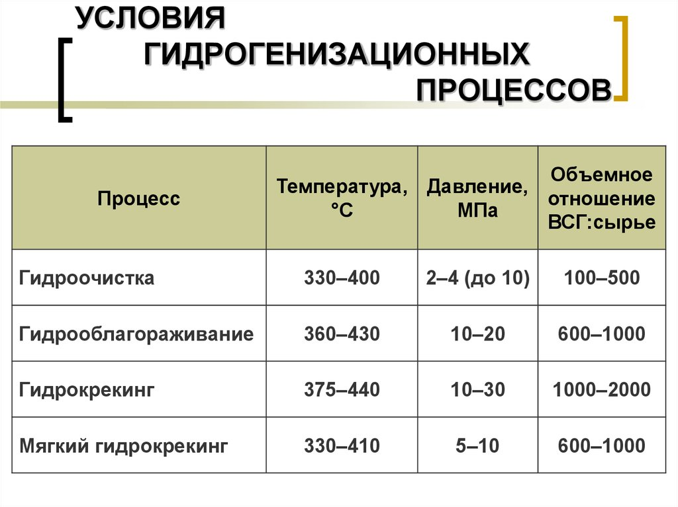
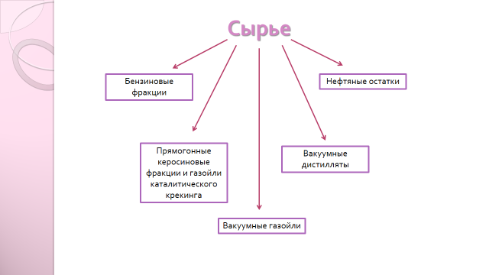
Қысым
Көлемдік қатынас
гидротазалау
гидробайыту
Жұмсақ гидрокрекинг
Парциалды термиялық тотығу
Сұйық мұнай фракцияларының және ауыр қалдықтарының Парциалды тотығуы:
Парциалды термиялық тотығу
(Жоғары температуралы конверсия)
Көмірсутектердің каталитикалық конверсиясы
(Булы риформинг)
Газ конверсиясы
Тотықтырғыш – техникалық оттек
Газдың парциалды тотығуы:
Қысым
Жалынның темп
Қалу уақыты
Сұйық көмірсутектердің конверсиясы

Slide 20
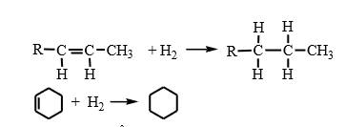
Көмірсутектерді гидрлеу
С-С байланыстарының үзілу жылдамдығы Kt таңдауына байланысты және алкандардың Мм ұлғаюымен артады. Алкандардың жалпы конверсиясы ГКда Каткрекингке қарағанда жоғары.
ЦА және алкан крекингі. Бұл реакциялардың жүру мүмкіндігі температура мен қысым көтерілген сайын жоғарылайды.
ЦА гидрогенолизі катализатор анықтаған байланыстардағы сақинаның ыдырауымен, содан кейін алынған фрагменттің ұштарының қанығуымен жүреді. Бициклдер моноциклдерге айналады, алкил жағы ұзын орынбасарлары бар изомерлер алкил алмастырғыштардың изомерленуіне және ыдырауына ұшырайды.
Қанықпаған көмірсутектердің қанығуы. 350-450°С температурада толық дерлік гидрлеу сутегінің салыстырмалы түрде төмен парциалды қысымында жүреді.Гидрлену жылдамдығы С атомдары санының көбеюімен төмендейді (октилен этиленнен 2 есе баяу).

Slide 21
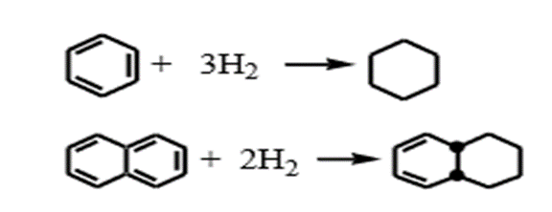
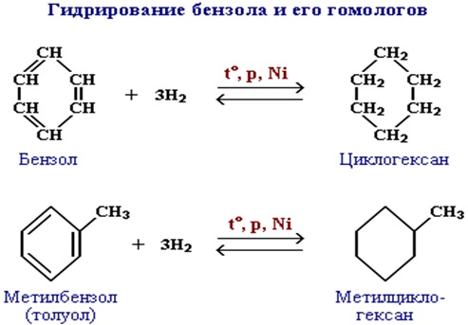
Аром КС қанығуы. Al-Co-Mo катализаторының қолдануымен жүретін Бензолды сақиналардың гидротазалауында гидрлену байқалады.
Арендер алкендерге қарағанда қиынырақ гидрленеді. H2-нің екілік байланысқа қосылуы температураның бөлінуімен жүреді.
Бензол және гомологын гидрлеу
Бензол гомологтары бензолдың өзіне қарағанда қиынырақ гидрленеді.

Slide 22
Гидротазалау процесінде көмірсутектердің көптеген реакциялары бір мезгілде жүреді.-парафинді және нафтенді көмірсутектердің изомерленуі, -қанықпағандардың қанығуы -гидрокрекинг және т.б.Парафинді және нафтенді көмірсутектердің изомерленуі кез келген күкіртсіздендіру жағдайында жүреді.Гидрокрекингтің қарқындылығы артады температура мен қысымның жоғарылауымен.

Slide 23
Мұнай
МДҚ
ЭТОУ АВТ
Гидрокрекинг– бұл екі сатылы процесс, ол Kаткрекинг және гидрогенизацияны біріктіреді, Н2 және арнайы Kат қатысуымен дистилляттың бөлінуі қажет өнімдерді жасау үшін.ГК-ның Каткрекингтен артықшылығы жоғары күкіртті шикізатты алдын ала күкіртсіздендірусіз өңдеуге болады.
Риформинг
Каткрекинг
Гидро-крекинг
T 360-440◦С, Р 17-20 МПа
Гидро тазалау
Т=300-420 0С
Р =2-7 МПа

Slide 24
Екі сатылы қатты гидрокрекинг

Slide 25
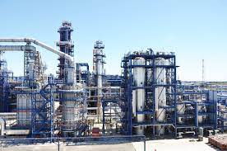
Бензин – жеңіл көмірсутектердің қоспасы, Тқайн. 33°C-тан 205°C-қа дейін. Орташа тығыздығы 0,71 г/см3. Кристалданудың басталуы -60°С, ол T30°C температурада оңай буланады, ал T жоғарылағанда бұл процесс жылдамдайды. Оның төмен детонациялық қасиеттері бар. Бензиннің ОС-ы неғұрлым жоғары болса, соғұрлым оның детонацияға төзімділігі жоғары болады, яғни сығымдалған кезде жарылыссыз жануға қабілетті. Бензинді каталитикалық крекингпен гидротазалау процесі тауарлық бензиндердегі диенді көмірсутектер мен күкіртті азайтады.
Өнеркәсіптегі ГК:
сұйытылған мұнай газы, изо-С4-С5, жоғары октанды компонент өндіретін бензин фракцияларының ГК-сы
-Бензин мен авиакеросин алу үшін орта дистилляттардың ГК
Бензин, реактивті және дизельдік отын өндірісімен газойлдардың ГК
дизельдік отын, майлау майлары, қазандық отындары үшін ГК
ОС арттыру үшін бензиндердің селективті ГК

Slide 26
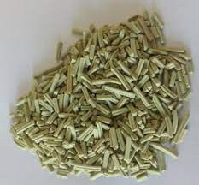
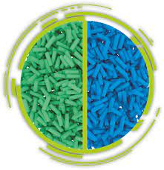
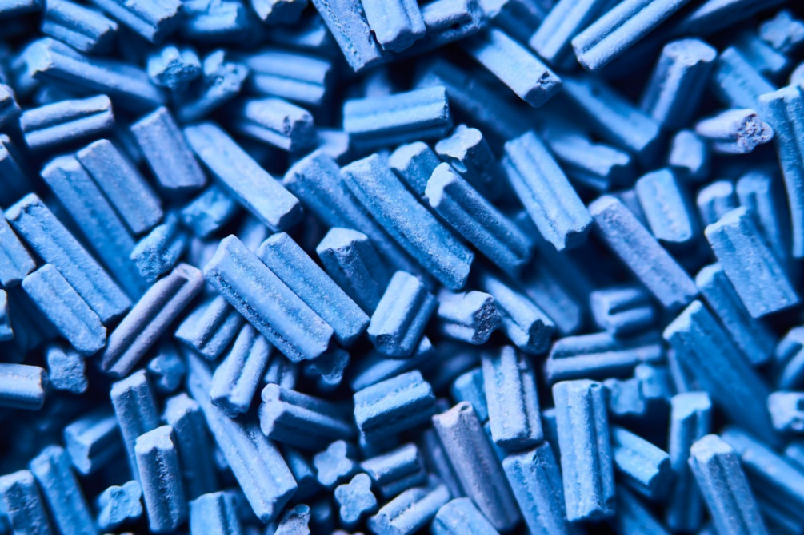
Гидрокрекинг | Термический крекинг | Каталитический крекинг
Сутек пен катализатор әсерінен үзілу | Жоғары темп әсерінен үзілу | Катализатор Әсерінен үзілу
360-440◦С, Р 17-20 МПа | 470-550◦С Р 2-7 МПа | 450-500◦С Р вакуумды
Бензин қанықпаған көмірсутектерсіз, тұрақтырақ | Бензинде қанықпаған кс мөлшері жоғары | Бензинде қанықпаған тармақталған көмірсутектері көп
Ең жоғарғы детонациялық тұрақтылық | Ең жоғарғы детонациялық тұрақтылық | Терм. Крекингқа қарағанда детонациялық қасиеті тұрақтырақ
Бензин сақтағанда шыдамдырақ | Бензин сақтағанда шыдамсыздау | Бензин сақтауға шыдамдырақ

Slide 27
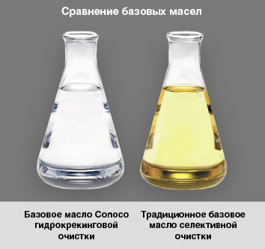
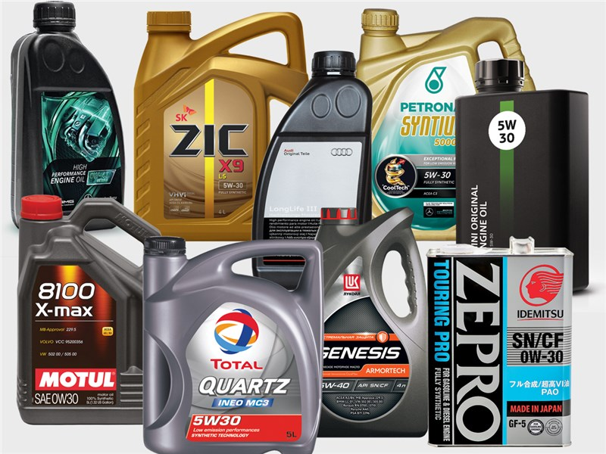
Жоғары индексті төмен тұтқырлықты мұнай майларын Қатты парафиндерді, петролатумдарды, шлактарды және майсыздандыру қалдықтарын каталитикалық гидроизомерлеу арқылы алу үш процесті қамтиды: - шикізатты гидротазалау; - қоспадан бензин-керосин фракциялары мен газдарды бөлу арқылы гидроизомерлеу; - мұнай гидроизомеризатының парафинсізденуі;
Базалық майлар тобы | Құрамындағы күкірт, % | Қаныққан көмірсутектер, % | Тұтқырлық индексі
Группа I | >0,03 | < 90 | 80-120
Группа II | ≤0,03 | ≥90 | 80-120
Группа III | ≤0,03 | ≥90 | >120
Группа IV | Поли-альфа-олефиндер
Группа V | I-IV тобына кірмегендер (күрделі спирттар және эфирлер)

Slide 28
 | Гидрокрекинг | Кат. крекинг | Терм. крекинг
Артықшылығы | Процестің икемділігі | Процестің икемділігі | Процестің икемділігі
 | Өнімділік | Бензин құрамында АрКС және изопарафинді КС жоғары | Катализаторға шығын жоқ
 | Жоғары сапалы өнім | Процесс жылдамдығы жоғары | Оңайлатылған процесс
Кемшілігі | Металл тұтыну жоғары | Металл тұтыну жоғары | Баяу жүреді
 | Үлкен капиталды және эксплуатационды шығындар | Үлкен капиталды және эксплуатационды шығындар | Қанықпаған КС ның өнімдегі жоғарғы мөлшері
ГК бензин мен дистиллят компоненттерінің сапасын жақсартады. ГК процесі дистиллят компоненттерінің ең нашарын пайдаланады, бірақ орташадан жоғары сапалы бензин компонентін шығарады.ГК процесі алкилдеу процесінде шикізат мөлшерін бақылау үшін пайдалы изобутанның айтарлықтай мөлшерін тудырады.ГК бірліктерін пайдалану өнім көлемін 25%-ға арттыруға мүмкіндік береді. ГК катализаторы Kаткрекинг катализаторларына қарағанда арзанырақ

Slide 29
Обзорные вопросы
Гидрокрекинг процессі қандай жағдайларда жүреді?
Дистилляттардың гидрокрекингі арқылы алынған дизельдік фракциялардың цетандық саны қандай?
Гидрокрекинг кезінде топтық көмірсутектердің құрамы қалай өзгереді?
Гидрокүкіртсіздендіруге ұшыраған шикізатты гидрокрекингтің мақсаты қандай?
Қай өнеркәсіптің дамуына байланысты гидродеалкилдену процесінің маңызы зор?

Slide 30
Қолданылған әдебиеттер:
1. Рябов, В.Д. Химия нефти и газа: учебное пособие / В.Д. Рябов - М: Форум, 2012.-336 с.
2. Черножуков, Н.И. Технология переработки нефти и газа. Ч. 3-я / под. Ред. А.А Гуреева и Б.И. Бондаренко. 6-е изд., пер. и доп. - М.: Химия, 1978.- 424 с.
3. Гуревич, И.Л. Технология переработки нефти и газа / И.Л. Гуревич. - М.: Химия, 1972. - 359 с.
4. Товарные нефтепродукты, свойства, применение: справочник / под. ред. В.М. Школьникова.- М.: Химия, 1978. - 471 с.
5. Мановян, А.К. Глубоковакуумная перегонка тяжелых остатков нефти / А.К. Мановян, В.В. Лозин, Д.А. Хачатурова // Технология глубокой переработки нефтяного сырья ГрозНИИ: сб. научн. тр. - М.: ЦНИИТЭ Нефтихим, 1981. - С. 22-34.

Slide 31
Видео материалдар:
Вакуумды газойлдің гидротазалау қондырғылары
https://www.youtube.com/watch?v=3INlJtB3jlE
Гидротазалау қондырғысы
https://www.youtube.com/watch?v=Hahw68171
Гидрогенизациялық процесстің катализаторлары
https://www.youtube.com/watch?v=UdmVXI_AyIc

Slide 32
Назарларыңызға рахмет!

